Slide 1

手把手教你学STM32
触摸屏实验
“原子哥”在线教学平台：www.yuanzige.com
技术支持论坛：www.openedv.com

Slide 2
手把手教你学STM32
1，触摸屏介绍（了解）
2，触摸屏原理介绍（熟悉）
3、触摸IC介绍（熟悉）
4，触摸屏驱动步骤（掌握）
5，编程实战（掌握）
6，课堂总结
“原子哥”在线教学平台：www.yuanzige.com
技术支持论坛：www.openedv.com

Slide 3
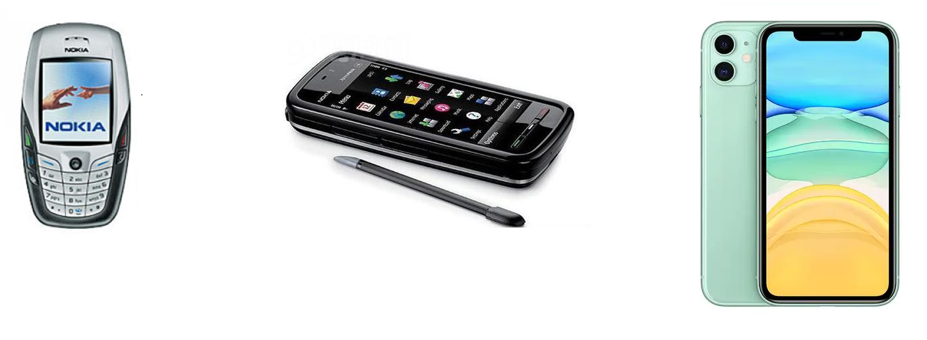
手把手教你学STM32
1，触摸屏介绍（了解）
显示屏
触摸屏
触摸IC
单片机
触摸屏（Touch Panel），又称为“触控面板”。简单来讲，就是一种可以把触摸位置转化为坐标数据的输入设备。
触摸屏本质上与液晶屏是分离开来的。触摸屏负责检测触摸点，而液晶屏负责显示。
触摸屏按工作原理和传输介质可分为：
红外线式、表面声波式、电阻式和电容式
“原子哥”在线教学平台：www.yuanzige.com
技术支持论坛：www.openedv.com

Slide 4
手把手教你学STM32
触摸屏分类
1）电阻式触摸屏
分类：四线，五线，七线和八线
2）电容式触摸屏
分类：① 表面电容式（利用电场感应感测屏幕触摸，只能识别一次触摸）
② 投射式（利用触摸屏电极发射出静电场线）
自我电容（扫描电极与地构成的电容）
交互电容（玻璃表面的横向和纵向的ITO电极的交叉处形成的电容）
“原子哥”在线教学平台：www.yuanzige.com
技术支持论坛：www.openedv.com

Slide 5
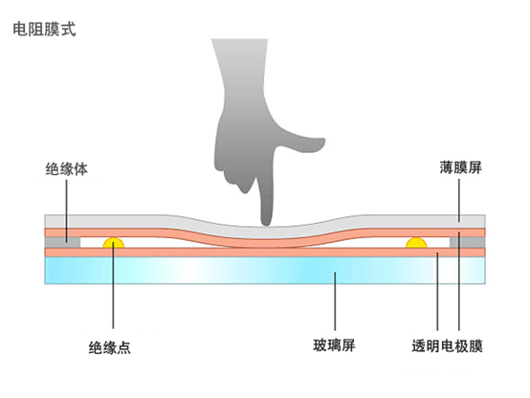
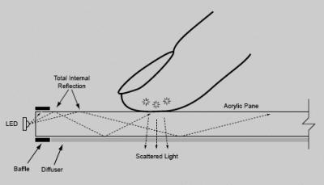
手把手教你学STM32
电阻触摸屏
电容触摸屏
利用人体感应进行触点检测控制，只需要轻微接触，通过检测感应电流定位触摸坐标。
触摸点(X,Y)转换代表X坐标和Y坐标的电压
优点：精度高，价格便宜，抗干扰能力强，稳定性好
优点：手感好、无需校准、支持多点触摸、透光性好
缺点：需校准，容易被划伤，透光性较差，不支持多点触摸
缺点：成本高、精度不高、抗干扰能力差
应用场景：广泛用于工业领域
应用场景：广泛用于智能手机，平板电脑
“原子哥”在线教学平台：www.yuanzige.com
技术支持论坛：www.openedv.com

Slide 6
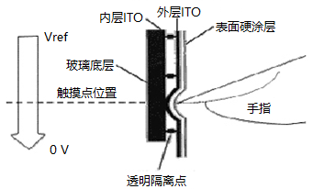
手把手教你学STM32
2，触摸屏原理介绍（熟悉）
电阻触摸屏原理
表面应涂层：保护作用
玻璃底层：用于支撑上面的结构
透明隔离点：用来分隔开外层ITO和内层ITO
ITO层：触摸屏关键结构，是涂有铟锡金属氧化物的导电层
PET层：聚脂薄膜，很薄有弹性，触摸时向下弯曲，使得ITO层接触
“原子哥”在线教学平台：www.yuanzige.com
技术支持论坛：www.openedv.com

Slide 7
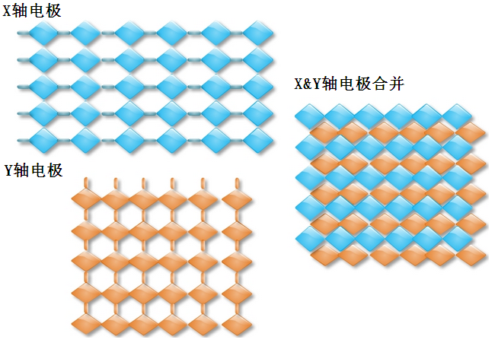
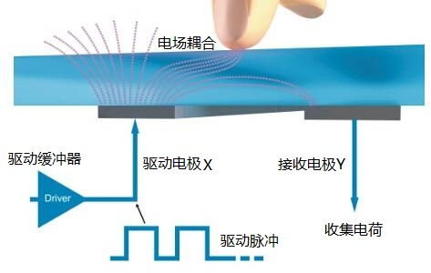
手把手教你学STM32
电容触摸屏原理
交互电容式触摸屏，在玻璃表面的横向和纵向的ITO电极的交叉处形成电容，扫描每个交叉处的电容变化，来判断触摸位置，即利用充电时间检测电容大小，进而通过检测出的电容值变化来获得触摸坐标。
“原子哥”在线教学平台：www.yuanzige.com
技术支持论坛：www.openedv.com

Slide 8
手把手教你学STM32
1，触摸屏介绍（了解）
2，触摸屏原理介绍（熟悉）
3、触摸IC介绍（熟悉）
4，触摸屏驱动步骤（掌握）
5，编程实战（掌握）
6，课堂总结
“原子哥”在线教学平台：www.yuanzige.com
技术支持论坛：www.openedv.com

Slide 9
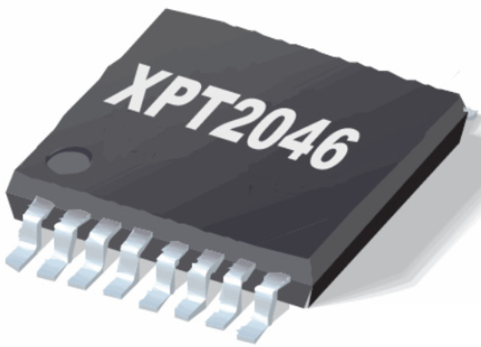
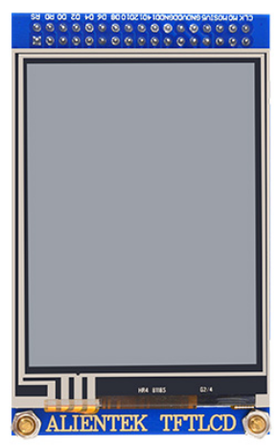
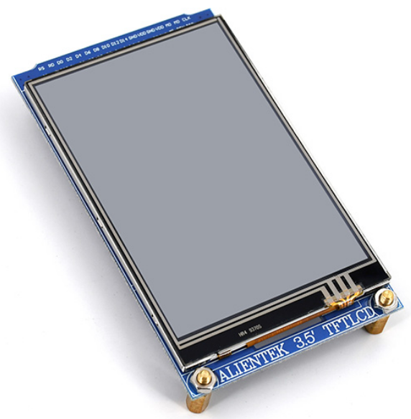
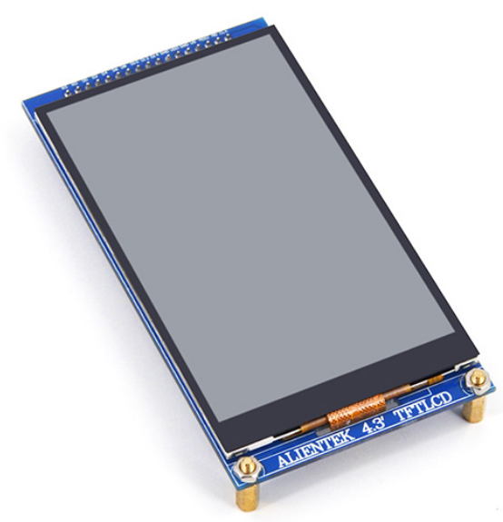
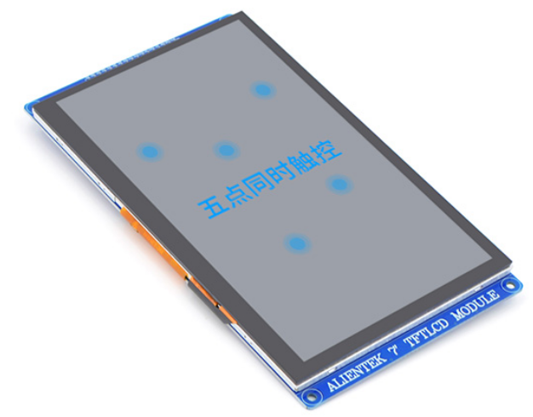

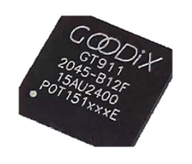
手把手教你学STM32
3，触摸IC介绍（熟悉）
1）电阻式触摸屏驱动IC
XPT2046、TSC2046、HR2046
2）电容式触摸屏驱动IC
GT9147、GT917S、GT911、GT1151、FT5426
“原子哥”在线教学平台：www.yuanzige.com
技术支持论坛：www.openedv.com

Slide 10
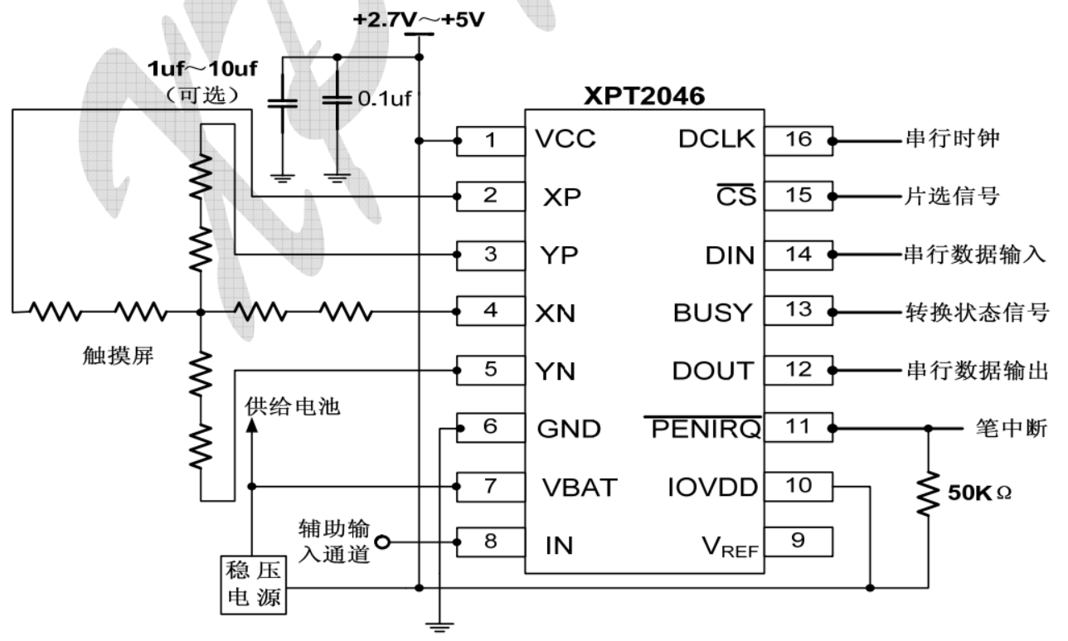
手把手教你学STM32
电阻触摸IC（XPT2046）
XPT2046是4线触摸屏控制器，支持SPI的3线接口。
XPT2046是一个内含12位分辨率125KHz转换速率逐步逼近型AD转换器。通过执行两次A/D转换查出被按的屏幕位置。
XP/YP/XN/YN:接触摸屏
BUSY:转换状态信号
VREF:电压参考源
DIN:串行数据输入线
若CS为低，数据在DCLK上升沿被锁存
PENINQ:中断线
CS:片选线
DOUT:串行数据输出线
DCLK:时钟线
若CS为低，数据在DCLK下降沿移出
“原子哥”在线教学平台：www.yuanzige.com
技术支持论坛：www.openedv.com

Slide 11
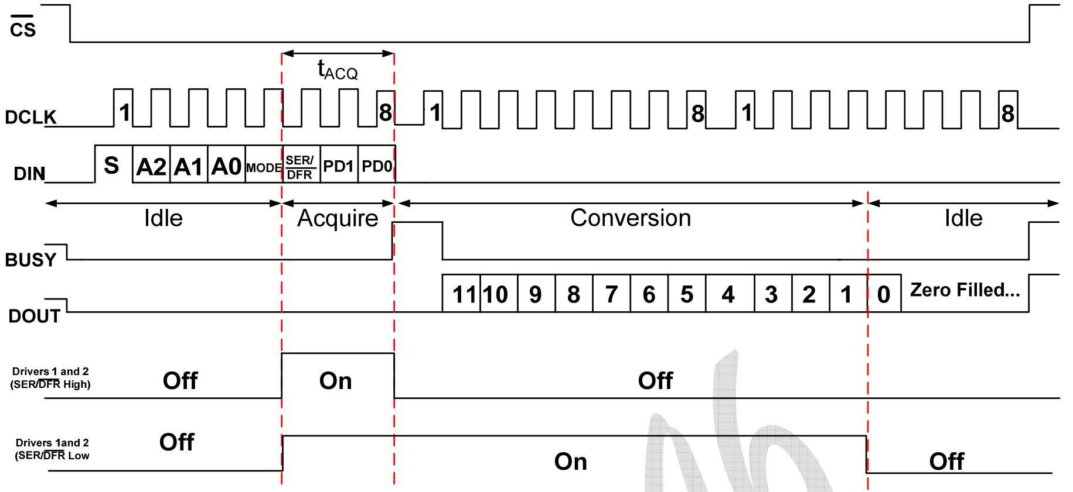
手把手教你学STM32
XPT2046 通信时序
①
②
③
只有高12位数据有效
拉低片选
发送命令字
清除BUSY
读取16位数据
拉高片选
“原子哥”在线教学平台：www.yuanzige.com
技术支持论坛：www.openedv.com

Slide 12
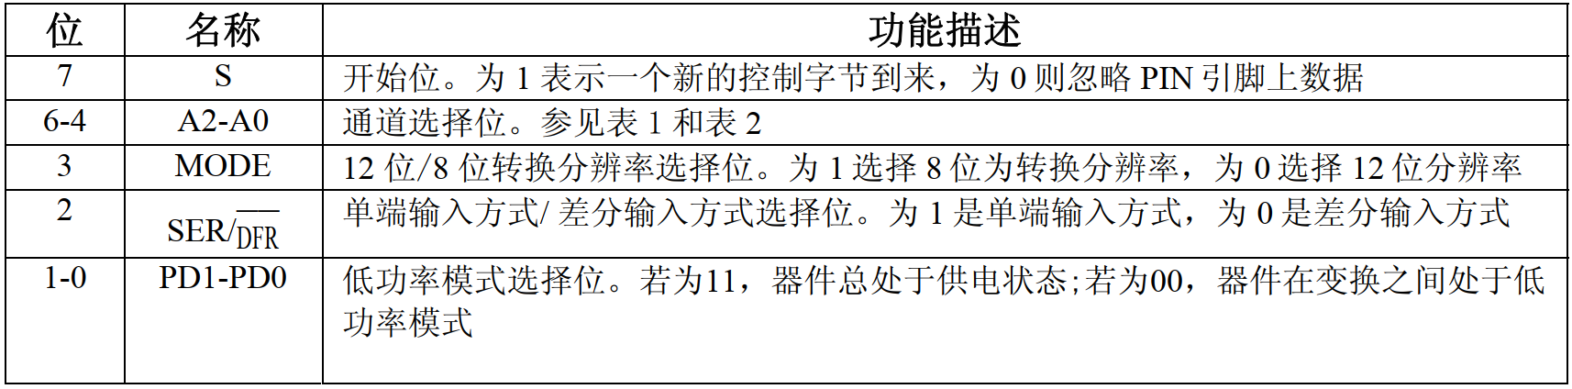
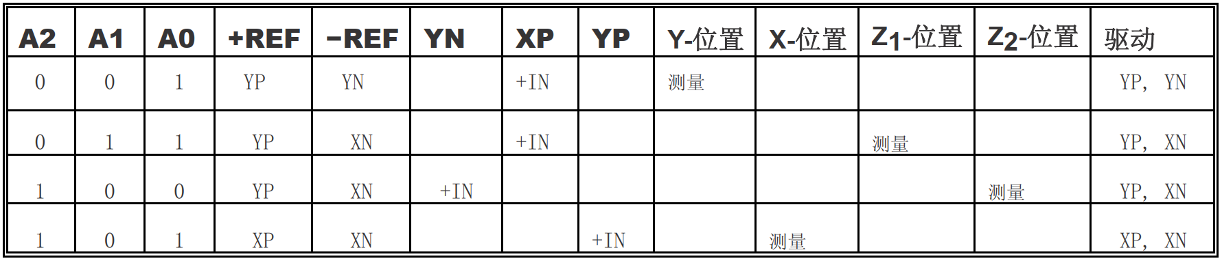
要发送什么命令字？
1
101(X) / 001(Y)
0
0
0
0
X坐标、Y坐标和触摸压力测量中，为达到最佳性能，首选差分工作模式。
X，Y方向与屏幕相同：0xD0（读取X坐标的AD值） 0x90（读取Y坐标的AD值）
X，Y方向与屏幕相反：0x90（读取X坐标的AD值） 0xD0（读取Y坐标的AD值）

Slide 13
手把手教你学STM32
如何做到电阻触摸屏的精确触摸？
前提条件：已经进行屏幕校准
tp_scan
坐标AD值(X & Y)转换为屏幕坐标值
tp_read_xy2
连续读取两次坐标AD值(X & Y)
tp_read_xy
读取一次坐标AD值(X & Y)
多次采集计算处理
tp_read_xoy
读取一个坐标AD值(X / Y)
tp_read_ad
读取触摸屏IC的AD值
“原子哥”在线教学平台：www.yuanzige.com
技术支持论坛：www.openedv.com

Slide 14
手把手教你学STM32
电阻触摸屏触摸校准
为什么需要屏幕校准？
触摸屏的AD的Xad、Yad可以构成一个逻辑平面，LCD屏的屏幕坐标X，Y是物理平面，由于误差，两个平面并不重合，校准的作用就是要将逻辑平面映射到物理平面上，即得到触点在显示屏上的位置坐标。
怎么屏幕校准？
建立一个映射函数，进行线性校准，精确算出X和Y方向的比例缩放系数。
“原子哥”在线教学平台：www.yuanzige.com
技术支持论坛：www.openedv.com

Slide 15
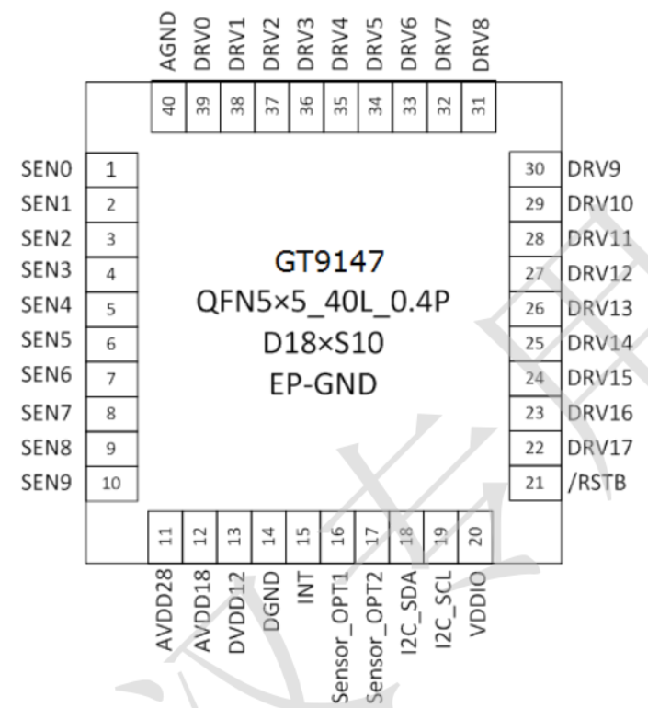
手把手教你学STM32
电容触摸IC（GT9147）
GT9147是电容触摸屏控制器，使用IIC的通信接口，支持5点触摸。
INT：中断信号
边沿触发寄存器可设极性
I2C_DATA：I2C数据信号
I2C_SCL：I2C时钟信号
/RSTB：系统复位引脚
需外部10K上拉，拉低复位
“原子哥”在线教学平台：www.yuanzige.com
技术支持论坛：www.openedv.com

Slide 16
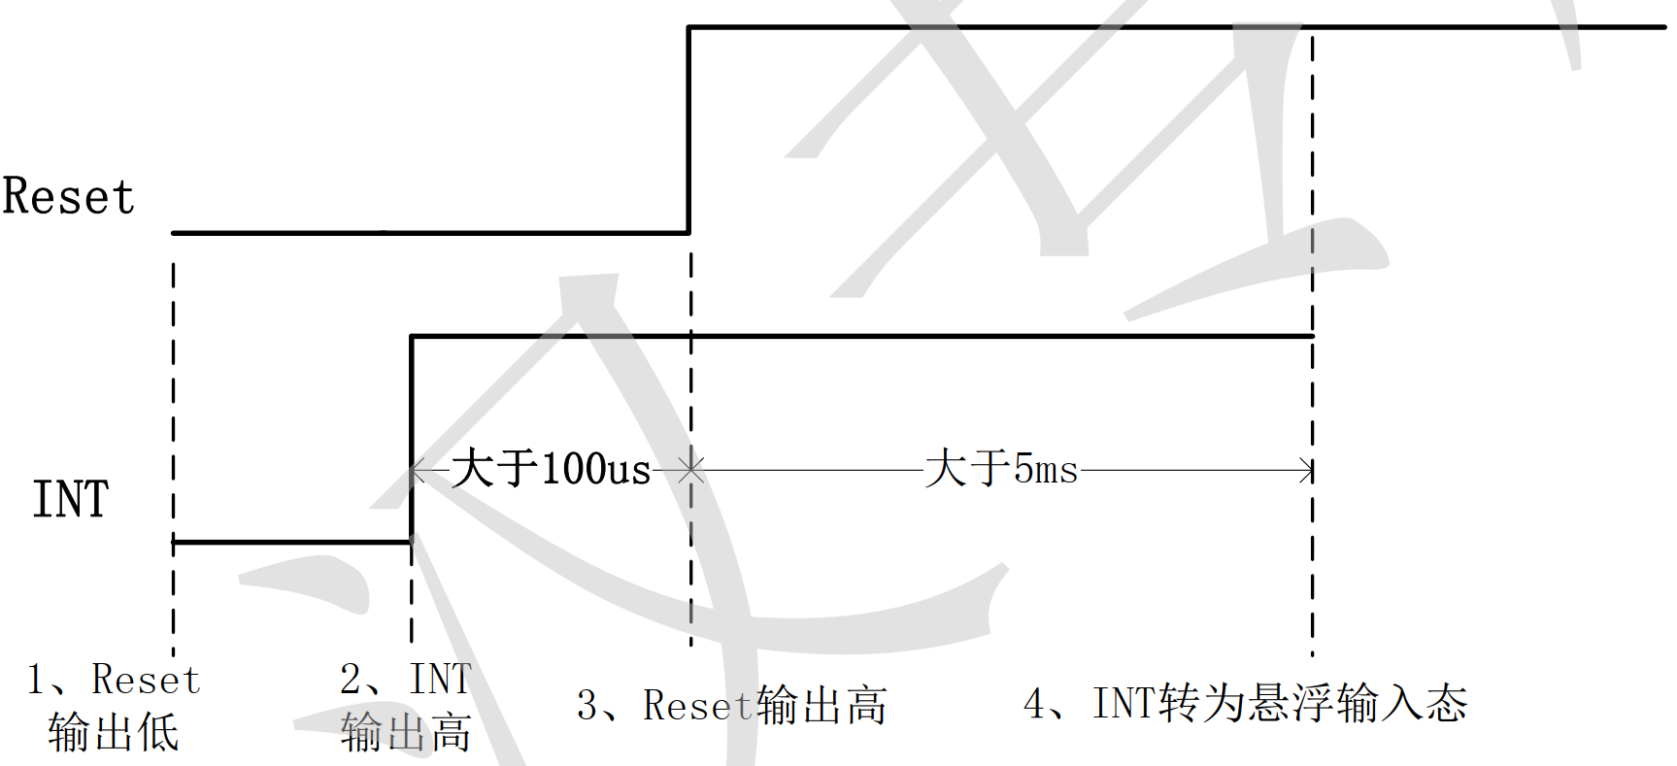
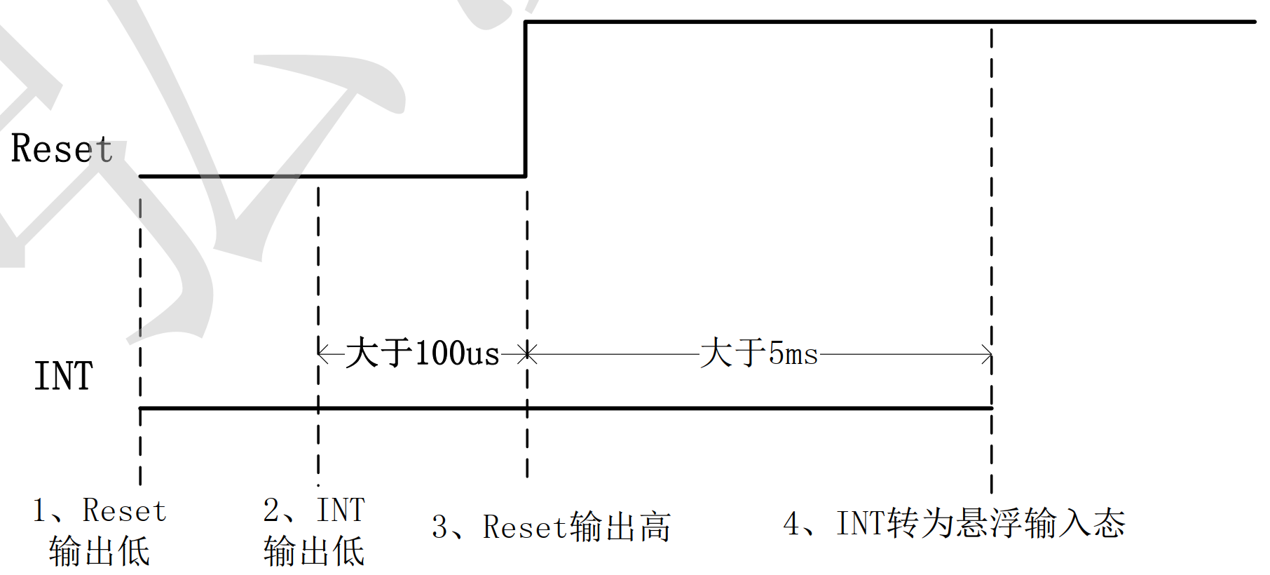
手把手教你学STM32
GT9147的IIC通讯地址
GT9147的IIC通讯地址有两种，分别为0xBA/0xBB和0x28/0x29。主控在上电初始化时控制
Reset和INT口状态进行设定。
设定地址为0x28/0x29时序：
设定地址为0xBA/0xBB时序：
“原子哥”在线教学平台：www.yuanzige.com
技术支持论坛：www.openedv.com

Slide 17
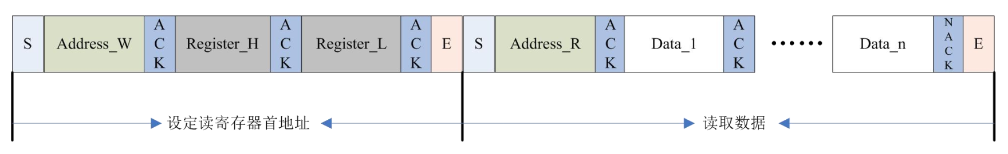
手把手教你学STM32
对GT9147写操作时序
支持连续写入，地址自增
Address_W：带写控制位的从设备地址 ACK：应答信号
Register_H、Register_L：待写入的16位寄存器首地址 Data_1至Data_n：数据字节1-n
E：停止信号
对GT9147读操作时序
“原子哥”在线教学平台：www.yuanzige.com
技术支持论坛：www.openedv.com

Slide 18
手把手教你学STM32
GT9147关键寄存器
寄存器名称 | 寄存器地址 | 作用
控制命令寄存器 | 0x8040 | 设置设备的模式（0：读坐标状态）（0x02：软件复位）
配置寄存器组 | 0x8047~0x8100 | 配置信息(版本信息、X/Y输出最大值和支持触点数目等)
产品ID寄存器 | 0x8140~0x8143 | 读取产品ID
状态寄存器 | 0x814E | 当前检测到的触摸情况
坐标数据寄存器 | 0x81(50/58/60/68/70) | 5组坐标的起始地址
注意：配置寄存器共有168个寄存器，用于配置触摸IC的各个参数，这些配置一般由厂家提供给我们（一个数组），所以我们只需要将厂家给我们的配置，写入到这些寄存器中，即可完成对触摸IC的配置。
“原子哥”在线教学平台：www.yuanzige.com
技术支持论坛：www.openedv.com

Slide 19
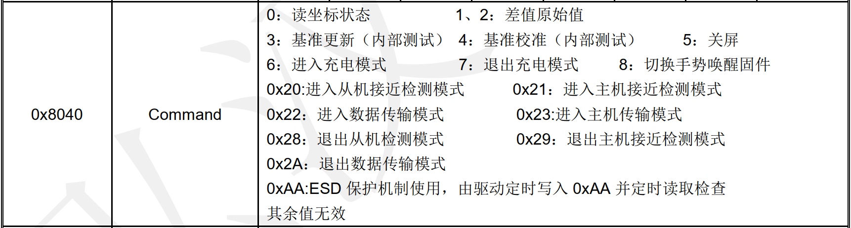
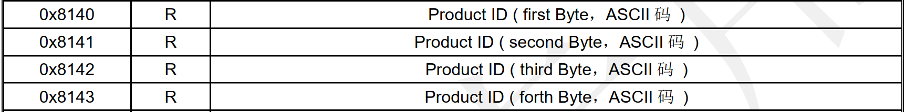
手把手教你学STM32
控制命令寄存器
对该寄存器写入不同值，实现不同的控制。一般硬复位后，需要写2进行软复位，然后写0结束软复位。
产品ID寄存器
产品ID寄存器由4个寄存器组成，用于保存产品ID。
对于GT9147来说，这4个寄存器读出来就是9,1,4,7四个字符（ASCII码格式）。
“原子哥”在线教学平台：www.yuanzige.com
技术支持论坛：www.openedv.com

Slide 20
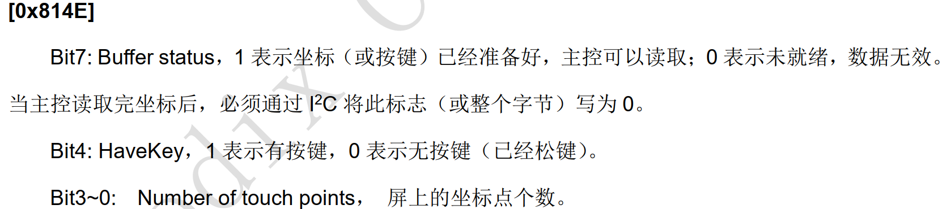
手把手教你学STM32
状态寄存器
通常以Bit7和Bit0~3为判断依据，进而读取坐标信息。
“原子哥”在线教学平台：www.yuanzige.com
技术支持论坛：www.openedv.com

Slide 21
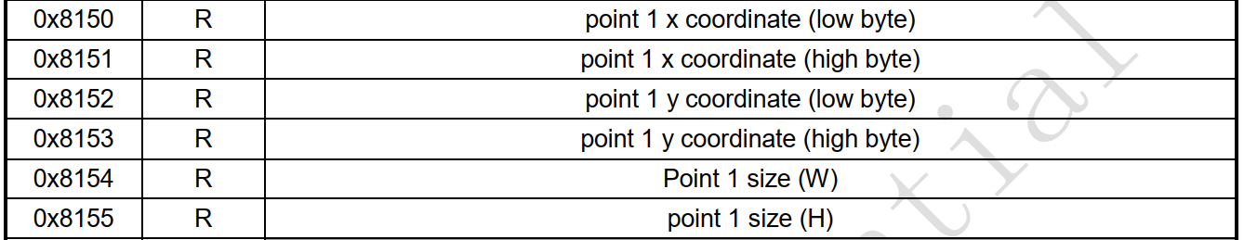
手把手教你学STM32
坐标数据寄存器
共分为5组，每组6个寄存器存储数据，以触点1的坐标数据寄存器组为例。
一般只用触点的x，y坐标，所以只需要读取0X8150~0X8153的数据，组合即可得到触点坐标。其他4组分别是：0X8158、0X8160、0X8168和0X8170等开头的16个寄存器组成，分别针对触点2~4的坐标。设备支持寄存器地址自增，我们只需要发送寄存器组的首地址，然后连续读取即可，地址自增，从而提高读取速度。
“原子哥”在线教学平台：www.yuanzige.com
技术支持论坛：www.openedv.com

Slide 22
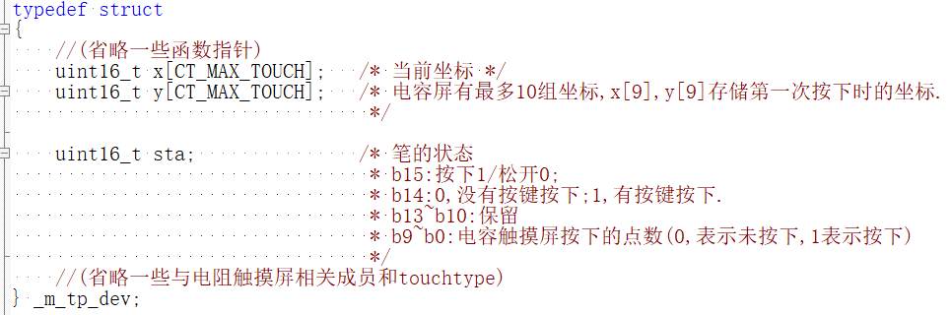
手把手教你学STM32
如何实现电容触摸屏的触摸检测？
自定义触摸屏控制器结构体类型
rd State_Reg
读取触摸IC的状态寄存器值
rd point_reg
读取到四字节数据
get x/y
坐标数据整合(X和Y坐标)
illegal data
非法数据处理，丢弃
“原子哥”在线教学平台：www.yuanzige.com
技术支持论坛：www.openedv.com

Slide 23
手把手教你学STM32
1，触摸屏介绍（了解）
2，触摸屏原理介绍（熟悉）
3、触摸IC介绍（熟悉）
4，触摸屏驱动步骤（掌握）
5，编程实战（掌握）
6，课堂总结
“原子哥”在线教学平台：www.yuanzige.com
技术支持论坛：www.openedv.com

Slide 24
手把手教你学STM32
4，触摸屏驱动步骤（掌握）
1、初始化通信接口与其IO口
XPT2046使用的是SPI、GT9147使用的是IIC
2、编写通信协议基础读写函数
在IIC驱动或SPI驱动基础上，编写基础读写函数
3、编写触摸IC的读写驱动函数
根据触摸IC的读写时序进行编写
4、编写坐标获取函数
查阅数据手册获取命令词/寄存器
触摸校准
对于电阻触摸屏需要实现
“原子哥”在线教学平台：www.yuanzige.com
技术支持论坛：www.openedv.com

Slide 25
手把手教你学STM32
5，编程实战（掌握）
1，在触摸屏上触摸，打印出坐标信息（电阻触摸屏、电容触摸屏）
2，例程源码解读
“原子哥”在线教学平台：www.yuanzige.com
技术支持论坛：www.openedv.com

Slide 26
手把手教你学STM32
1，触摸屏介绍（了解）
2，触摸屏原理介绍（熟悉）
3、触摸IC介绍（熟悉）
4，触摸屏驱动步骤（掌握）
5，编程实战（掌握）
6，课堂总结
“原子哥”在线教学平台：www.yuanzige.com
技术支持论坛：www.openedv.com

Slide 27

手把手教你学STM32
6，课堂总结（掌握）
触摸屏实验（课堂总结）.pdf（脑图）
“原子哥”在线教学平台：www.yuanzige.com
技术支持论坛：www.openedv.com

Slide 28

手把手教你学STM32
版权所有：广州市星翼电子科技有限公司
天猫店铺：https://zhengdianyuanzi.tmall.com
“原子哥”在线教学平台：www.yuanzige.com
技术支持论坛：www.openedv.com

